Slide 1
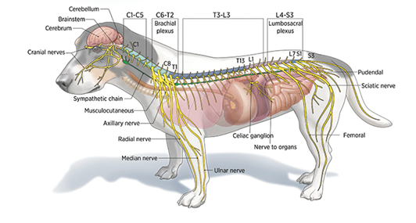
犬猫の病気と予防
感覚器・脳・神経Ⅰ
文部科学省 沖縄・動物系分野における有機的高専連携プログラム開発・実証事業
使用したイラストの掲載ＵＲＬ、著作者、著作権レベル表示
https://todaysveterinarynurse.com/neurology/guide-to-veterinary-neurologic-examination/;phoscreative.com,free

Slide 2
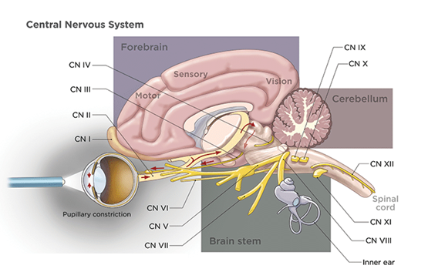
眼の疾病
使用したイラストの掲載ＵＲＬ、著作者、著作権レベル表示
https://todaysveterinarynurse.com/neurology/guide-to-veterinary-neurologic-examination/;phoscreative.com,free

Slide 3

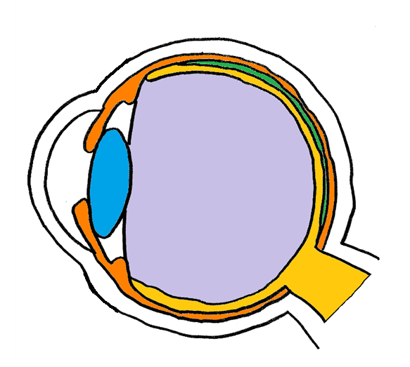
眼の形態機能
① ( )：眼球の前面中央部おおう膜
② 虹彩 ：光の量を調節
③ ( ) ：網膜へ焦点を合わせるレンズ
④ ( ) ：虹彩や水晶体を調節
⑤ 硝子体 ：眼球全体の丸みを保つゼリー状
⑥ ( ) ：光の刺激を取り込んで視神経に伝達
ロドプシン（ビタミンＡ＋たんぱく質）が光を受けて 変化する→伝達
猫はタウリンが欠乏すると網膜萎縮する
⑦ 脈絡膜 ：網膜に酸素を供給
⑧ ( )：網膜の後ろにある反射板。
⑨ ( ) ：眼球全体を保護
⑩ 視神経 ：光の刺激を電気信号に変えて脳へ送る
⑦
⑧
角膜
④
水晶体
②
毛様体
①
⑥
前房
網膜
③
⑤
⑩
タペタム
⑨
強膜

Slide 4
角膜の疾患
上皮
実質
内皮
角膜
角膜は厚さが0.5mmの血管のない透明な組織で、涙で保護されています。
眼を保護するほか、光を屈折しています。
角膜炎[かくまくえん]
感染性：細菌やウイルス、真菌による炎症
非感染性：外傷や逆[さか]まつげなどによる炎症
角膜潰瘍[かくまくかいよう]
角膜の上皮が傷ついた状態です。細菌が侵入して角膜炎になる
と重症化するおそれが高くなります。
眼が突出している短頭種の犬は角膜が傷つきやすいので注意。
アレルギーで目をかいて傷つけたり、じゃれあっている時に
傷ついたりします。
深く傷つくととても治りにくく、跡が残ることもあります。
前房
炎症の状態や原因に応じた点眼薬が処方されます

Slide 5
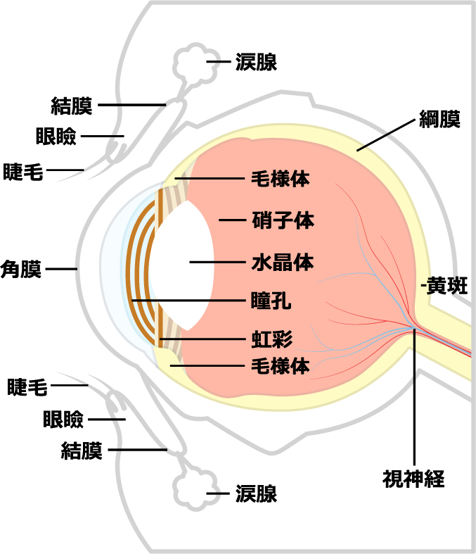
結膜の疾患
結膜
強膜（きょうまく：白目の部分）の表面や眼瞼（がんけん：まぶた）の内側をおおっている薄い膜です。
多くの細い血管が分布し、貧血状態になると白くなるため、健康状態のチェックができます。
結膜炎[けつまくえん]
「結膜が赤い」「涙が出る」「眼脂[がんし]（目やに）」が主症
状です。細菌・ウイルスなどの感染、外傷や異物、アレルギーに
より炎症がおこります。
ドライアイ（乾性結膜炎）
「結膜が赤い」 「涙の減少」「眼脂」が主症状です。重くなる
とほとんど眼を開けていられなくなります。
シーズー・パグ・ブルドッグ(短頭種犬）に多い
炎症の状態や原因に応じた点眼薬が処方されます

Slide 6
水晶体の疾患
水晶体
光を目の奥の網膜に集めるレンズの働きをします。犬猫の水晶体はヒトより厚く、暗い場所でも光を集めやすくしています。
（ ）[はくないしょう]
水晶体の一部や全部が白く濁り、光が網膜に届かなくなります。
「ものにぶつかる」「ボールを追えなくなる」など視力障害が見
られます。
白内障
核硬化症[かくこうかしょう]
老化で水晶体の内部にある核の水分が減少し硬くなった状態です。
水晶体の中心部分に丸く青白い輪が見えます。光は網膜に届くの
で視力障害はなく、夜間見えにくくなるといわれています。
特に治療はせず経過観察をします。
白内障とよく間違えられるので正確な診断が必要です。
白内障は、進行を遅らせる点眼薬の処方や外科的治療が行われます。
プードル、レトリバーなど遺伝性白内障も多くみられます。

Slide 7
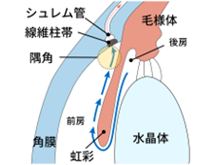
毛様体周辺の疾患
毛様体
血管と筋肉を多く持ち、筋肉を伸縮させ水晶体の厚さを変化させます。遠いものは水晶体を薄く、近いものは厚くしてピント合わせ（遠近調整）をしています。
また、眼内に栄養を与える房水[ぼうすい]を作り角膜と水晶体の空間（前房）に送り出しています。
（ ）[りょくないしょう]
毛様体で作られた房水は隅角[ぐうかく]という部分から
排出されていますが、うまく排出されなくなると房水が
溜まり眼球内の圧力（眼圧[がんあつ]）が高くなり痛み
や涙がでます。
重症になると網膜や視神経を圧迫障害し失明します。
緑内障
前房
初期症状は視野が狭くなりますが動物はそれを伝えられないので、症状に気づいて病院に来たときは眼圧が上昇しています。眼圧が高い状態が数日間続いただけで失明することもあるので、救急の眼科疾患です。
眼圧を低下させる点眼薬の処方や外科的治療などが行われます。
秋田犬、シベリアンハスキー、ビーグル、マルチーズなどに多くみられます。

Slide 8
網膜の疾患
網膜
眼球の奥にある光を感じる視細胞を持つ透明な組織です。網膜中央部には色に対する感度が強い視細胞が密集した黄斑[おうはん]があります。
網膜萎縮[もうまくいしゅく]
網膜の細胞が変性し萎縮（しなびて縮む）し、視力を失います。
徐々に視力を失う遺伝性のものは、コッカー、トイプードル、セター、シーズー、ダックスフンドに多くみられます。
網膜剥離[もうまくはくり]
網膜がはがれて視力を失います。外傷や腫瘍、炎症が原因になります。
治療が難しいので、安全に生活できることを考えます。

Slide 9
眼の疾患の注意点
・家具やトイレ、えさや水飲みの場所を変えない
・生活環境の整備をする（バリアフリー）
フロアの段差・階段に注意
ストーブ、コンロに注意
突起物に注意
・急に触られたらびっくりする
・散歩は危険が多いので工夫が必要
・視覚以外の刺激を与えてあげる
・ビタミンA、タウリンの欠乏など栄養素の不足が眼に影響する
（正しい食事）
（スロープやゲートを設置）
（ゲージで囲む）
（角にクッションをつける）
（声をかけてから）
（音、風、におい、暖かさ等）

Slide 10
耳の疾病
使用したイラストの掲載ＵＲＬ、著作者、著作権レベル表示
https://todaysveterinarynurse.com/neurology/guide-to-veterinary-neurologic-examination/;phoscreative.com,free

Slide 11
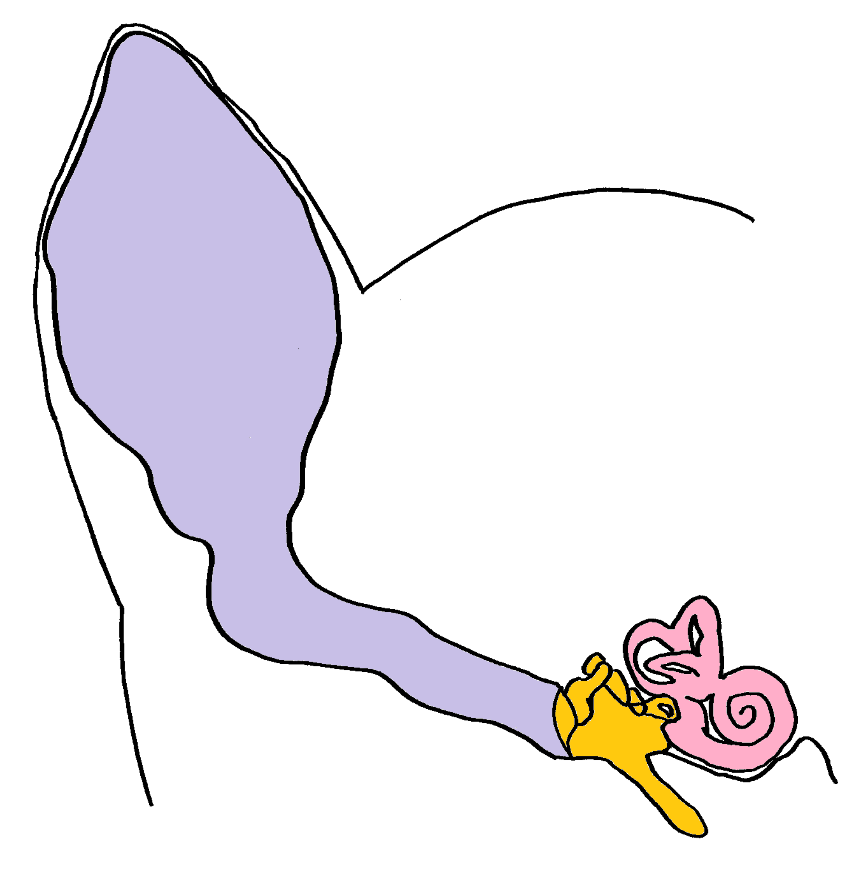
耳の形態機能
① 垂直耳道：ヒトにはない耳道
② 水平耳道：ヒトにある耳道
③ ( ) ：空気の振動(音)を耳小骨に伝える
④ 耳小骨 ：振動を大きくして内耳に伝える
⑤ 鼓室 ：粘液を出して細菌感染を防ぐ
⑥ 耳管 ：圧力の調節と老廃物の排出
⑦ ( ) ：音の振動を脳に伝える
⑧ ( ) ：回転運動を感知する
⑨ ( ) ：傾きを感知する
外耳
鼓膜
耳介
内耳
蝸牛
⑧
半規管
①
④
⑦
前庭
②
⑤
③
中耳
⑥
⑨

Slide 12
外耳の疾患
外耳
耳介[じかい]から鼓膜[こまく]までの部分です。音を集めるほか、左右の耳のごくわずかな音のずれから音の方向を検知します。また、感情の表現や放熱もします。
外耳炎[がいじえん]
細菌や寄生虫、真菌や異物、アレルギー、腫瘍など原因は様々です。「後脚で耳をひっかく」「首を傾ける」「耳の発赤[ほっせき]や腫脹[しゅちょう]」「悪臭」などが見られます。耳垢の検査で原因を確定します。
耳ダニ性外耳炎：黒い した耳垢
マラセチア（酵母真菌）性外耳炎：茶色い した耳垢
細菌性外耳炎：黄色い した耳垢
アレルギー性外耳炎：赤くなってかゆい
耳介
ザラザラ
ベタベタ
ドロドロ
耳血腫[じけっしゅ]
耳介の皮下に血がたまります。原因は不明ですが、耳をかいて耳介の血管が破れることもあると考えられています。手術が必要な場合もあります。

Slide 13
中耳の疾患
中耳
鼓膜[こまく]から鼓室[こしつ]までの部分です。耳小骨[じしょうこつ]があり音の振動を内耳に伝えています。
中耳炎[ちゅうじえん]
外耳炎が進み鼓膜に穴が空き、中耳まで炎症が及んでいる状態です。外からはわかりませんが、「耳の痛み」「首を傾ける（斜頸[しゃけい]）」「めまいやふらつき」「回転するように歩く（旋回運動[せんかいうんどう]）」などが見られます。

Slide 14
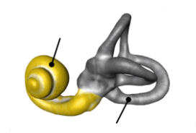
内耳の疾患
内耳
鼓室[こしつ]より奥の部分です。リンパ液に満たされた空間で、半規管[はんきかん]や蝸牛[かぎゅう]、前庭など聴覚・平衡感覚・回転の感知に関与する器官があります。
内耳炎[ないじえん]
中耳炎が進み内耳まで炎症が及んでいる状態です。「姿勢が保てない」「嘔吐[おうと]」「眼振[がんしん]」「瞬膜[しゅんまく]の突出」「ひどいめまい」などが見られます。
さらに聴神経から髄膜脳炎[ずいまくのうえん]を発症すると発作や呼吸異常などの神経症状がみられ命に関わる事態になります。
蝸牛
半規管

Slide 15
耳の疾患の注意点
・耳垢がないのに耳そうじはしない
・マラセチアの場合は週一回の耳そうじをする
耳道の皮膚は薄いので、強くこすらない
( )が入っているイヤークリーナーは使わない
毎日耳を観察し、異常があったら病院に行くこと
アルコール

Slide 16
犬猫の病気と予防
感覚器・脳・神経Ⅱ
文部科学省 沖縄・動物系分野における有機的高専連携プログラム開発・実証事業
使用したイラストの掲載ＵＲＬ、著作者、著作権レベル表示
https://todaysveterinarynurse.com/neurology/guide-to-veterinary-neurologic-examination/;phoscreative.com,free

Slide 17
神経のしくみ
使用したイラストの掲載ＵＲＬ、著作者、著作権レベル表示
https://todaysveterinarynurse.com/neurology/guide-to-veterinary-neurologic-examination/;phoscreative.com,free

Slide 18
神経とは
①感覚器（眼や耳や鼻や触感など）から
中枢（脳や延髄など）への情報伝達
②中枢での情報処理
③中枢から効果器（筋肉や内臓など）へ
の情報伝達
中枢[ちゅうすう]神経 | 脳（大脳・間脳・中脳・小脳・延髄）と脊髄
末梢[まっしょう]神経 | 体性[たいせい]神経 （感覚や筋肉） | 脳神経（脳から出る神経）
 |  | 脊髄神経（脊髄から出る神経）
 | （ ）[じりつ]神経 （内臓など） | 交感神経
 |  | 副交感神経
随意筋
自律
不随意筋
体性神経は、感覚神経（受容器→中枢）と運動神経（中枢→効果器）に分類することもできます。
Notes:
脳神経系は、神経細胞があつまり、神経線維に、そして器官として脊髄や脳と形作られ、この神経組織をとりまき支える周辺組織とで構成されます。まず器官を大きく分けると中枢神経と末梢神経になります。中枢神経に位置づけられるのはご覧の通り、頭蓋骨に収められた脳と、脳につづく延髄、脊柱管を通って腰まで伸びる脊髄までのことをいいます。脳という文字がなくても延髄と脊髄は●中枢神経ですよ。
次に末梢神経は自律神経と、体性神経に大別されます。自律神経は何と何に分かれますか？●交感神経と●副交感神経ですね。また体性神経は中枢である脳から左右に枝分かれする●脳神経12対と、脊髄から左右に分かれる●脊髄神経31対に分類されます。末梢神経の中でも自律神経は●不随意運動をつかさどり、動物の意思の影響を受けず、恒常性を保つためにバランスを取り生命活動を支え続けます。一方体性神経は、呼吸筋や反射など不随意に働くものと、随意的に動かす骨格筋などに作用するものがあります。この分類はこれからあちこちで言葉が出てきますし、試験でも出題されることが多いので基本として頭に入れてください。

Slide 19
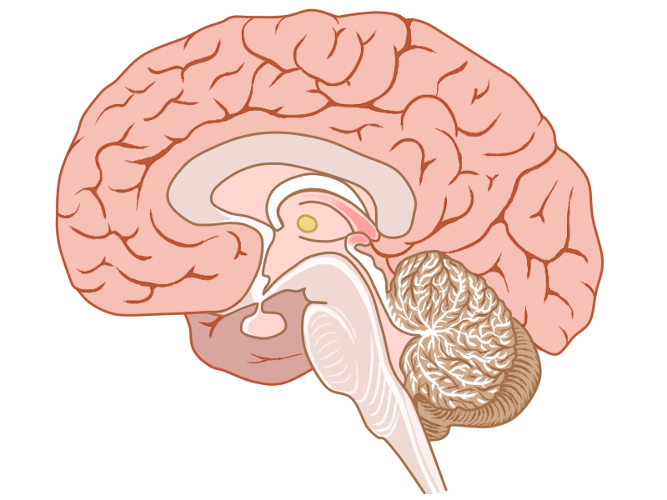
中枢神経
大脳
間脳 視床下部
学習、判断、予測、言語、計算
ホメオスタシス（恒常性）
（体温、食欲、睡眠、水分量、塩分量の調整）
脳下垂体
甲状腺、腎臓、副腎、精巣、
卵巣ホルモンのコントロール
小脳
嗅球
協調運動（バランス）
嗅覚
中脳
脊髄
延髄
首から下の反射
視覚、聴覚、眼球運動
呼吸、心臓、嘔吐、嚥下[えんげ]、発声、発汗

Slide 20
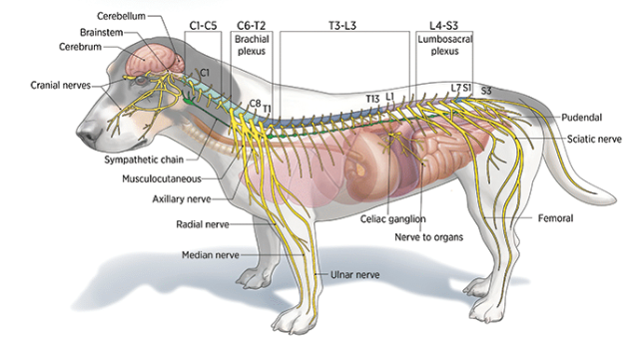
末梢神経（体性神経）
◆脳神経（脳からつながっている神経）
主に頭部、頸部の知覚と運動を伝えます
嗅覚・味覚・網膜・聴覚・平衡感覚などの感覚神経や、眼・顎・舌・喉の筋肉などの運動神経が12対あります。
反射（脳幹反射）として、光を当てると瞳孔が閉じたり、角膜に触れるとまばたきしたり、咳や咽頭の反射があります。
黄色の神経
使用したイラストの掲載ＵＲＬ、著作者、著作権レベル表示
https://todaysveterinarynurse.com/neurology/guide-to-veterinary-neurologic-examination/;phoscreative.com,free

Slide 21
末梢神経（体性神経）
◆脊髄神経（脊髄からつながっている神経）
主に頸部から下の知覚と運動を伝えます
前肢や後肢の運動神経や、座骨・肛門括約[かつやく]筋・尾の筋肉などの運動神経が31対あります。
反射（脊髄反射）として、膝蓋腱[しつがいけん]反射、ひっこめ反射などがあります。
黄色の神経
使用したイラストの掲載ＵＲＬ、著作者、著作権レベル表示
https://todaysveterinarynurse.com/neurology/guide-to-veterinary-neurologic-examination/;phoscreative.com,free

Slide 22
末梢神経（自律神経）
自律神経：不随意運動（内臓筋や心筋）
交感神経 |  | 副交感神経
戦うか逃げる fight or flight | 状況 | 休んで消化 Rest and digest
瞳孔が開く | 眼 | 瞳孔が閉じる
拡張 | 気管支 | 縮小
分解（高血糖） | グリコーゲン（血糖） | 合成（低血糖）
心拍数増加 | 心臓 | 心拍数減少
上昇 | 血圧 | 下降
低下 | 消化（胃腸）活動 | 促進
交感神経：脊髄から交感神経幹（緑の部分）を通って内蔵に伝達します
副交感神経：中脳・延髄・脊髄の下部から神経を長く延ばして直接内蔵に伝達します

Slide 23
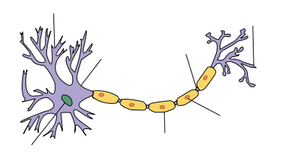
神経細胞のしくみ
ニューロン内の情報伝達
Na+
Na+
Na+
K+
Na+
Na+
K+
Na+
Na+
ニューロン（神経細胞）
＋
＋
＋
＋
＋
＋
＋
－
－
－
－
－
－
－
樹状突起
K+
K+
Na+
K+
K+
Na+
K+
軸索末端
＋
＋
＋
＋
＋
＋
＋
－
－
－
－
－
－
－
細胞体
ランヴィエ絞輪
軸索
＋
＋
－
＋
＋
＋
＋
シュワン細胞
－
－
＋
－
－
－
－
髄鞘（ミエリン鞘）
＋
＋
－
核
＋
＋
＋
＋
－
－
＋
－
－
－
－
ＮａとＫを利用して、( )伝達をします。
電気的
秒速120ｍ（時速43km）
使用したイラストの掲載ＵＲＬ、著作者表示
Recreated File:Neuron-no labels2.png in Inkscape and hand-tuned to reduce filesize. Created by Quasar (talk) 19:59, 11 August 2009 (UTC)

Slide 24
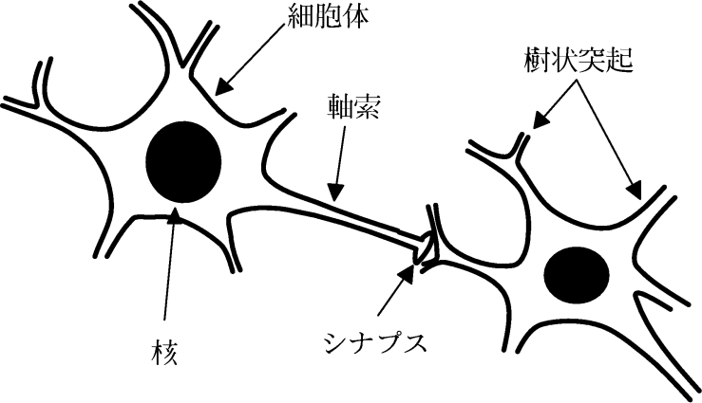
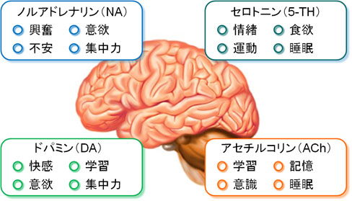
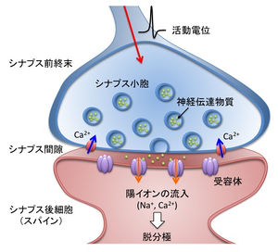
神経細胞のしくみ
シナプス（神経接合部）
ニューロン間の情報伝達
①活動電位が軸索末端までくる
②カルシウムの入り口（Caチャネル）が開いて、Caイオンが軸索末端に入る
③シナプス小胞が境界の細胞膜にくっついて中の神経伝達物質を放出する
④神経伝達物質が次のニューロンの細胞膜に到達すると、NaやCaの入り口（イオンチャネル）が開いて、NaイオンやCaイオンが次のニューロンに入り、活動電位を作る。
Cａや神経伝達物質を利用して、( )伝達をします。
化学的
使用したイラストの掲載ＵＲＬ、著作者表示
0.5～5ミリ秒/1シナプス
使用したイラストの掲載ＵＲＬ、著作者表示
脳科学辞典：https://bsd.neuroinf.jp/wiki/興奮性シナプス
専門薬学：https://kusuri-jouhou.com/domestic-medicine/nerve2.html

Slide 25
脳や神経の疾病
使用したイラストの掲載ＵＲＬ、著作者、著作権レベル表示
https://todaysveterinarynurse.com/neurology/guide-to-veterinary-neurologic-examination/;phoscreative.com,free

Slide 26
てんかん
24時間以上の間隔をあけて、2回以上のてんかん発作がある脳の病気
犬では1～2％、猫では0.5％
＜症状＞
全般発作（大発作）
脳内に異常な電気信号が広がり、全身にけいれんがおきます。意識も失います。
「倒れる」「脚がピーンと突っ張る」「脚をバタバタさせる」
通常は数十秒から2、3分で治まります。
焦点発作（部分発作）
脳の一部に異常な電気信号が起こります。起こる場所によって症状が異なります。
「顔面がけいれんする」「前脚だけけいれんする」「ハエ咬み行動」
＜原因＞
症候性てんかん
脳腫瘍や脳炎、水頭症、脳血管障害が原因でおこります
突発性てんかん
原因不明（特定が困難）で遺伝が関係するといわれています
非てんかん発作
低血糖、尿毒症、低カルシウム血症、肝性脳症など
身体をゆすったり大声を出さず、冷静になって静かに見守る。
1回の発作が( )以上（重積状態）、24時間以内に2回以上の発作が連続（群発発作）は、危険！
5分

Slide 27
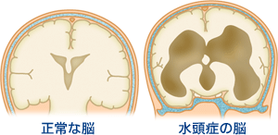
水頭症
脳に脳脊髄液が溜まり、脳を圧迫して障害が出ます。
小型犬（チワワ、ヨークシャーテリア、ダックスフンド、ブルドッグなど）に多くみられます。
＜症状＞
頭がドーム状に大きくなる。
両眼が外側に向かって斜め下に向く。
けいれん、意識障害、嘔吐、麻痺、眼振、立てない、歩けないなど
＜原因＞
・脳脊髄液が多くつくられている
・脳脊髄液の流れが悪くなっている
・脳脊髄液が吸収されなくなっている
・外傷や腫瘍、脳血管障害の後遺症でも起こる

Slide 28
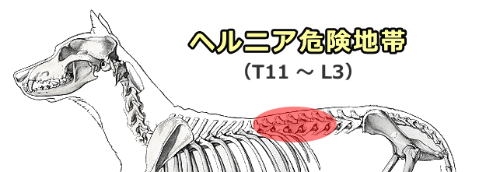
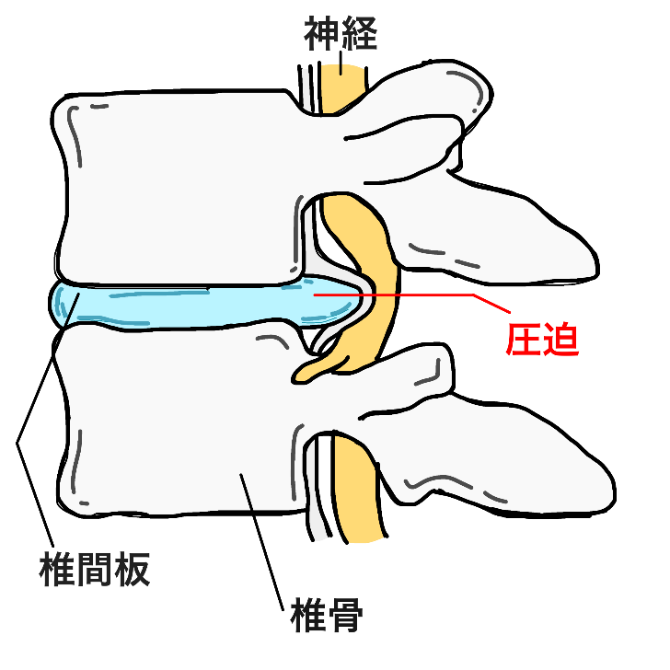
椎間板[ついかんばん]ヘルニア
背骨の骨と骨のクッション「椎間板」が脊髄（神経の束）を圧迫します。
＜症状＞
動かすとなく、動かすと怒る、ふらつく、脚をひきずる、歩けない
＜原因＞
・強い衝撃や老化
・ヘルニアを起こしやすい遺伝的特徴を持つ犬種
（椎間板の機能がもともと弱い）
ビーグル、ダックス、バセットハウンド、ウエルシュコーギー、
プードルなど
脊髄損傷がひどくなると死に至ることもある。

Slide 29
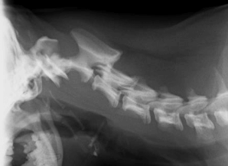
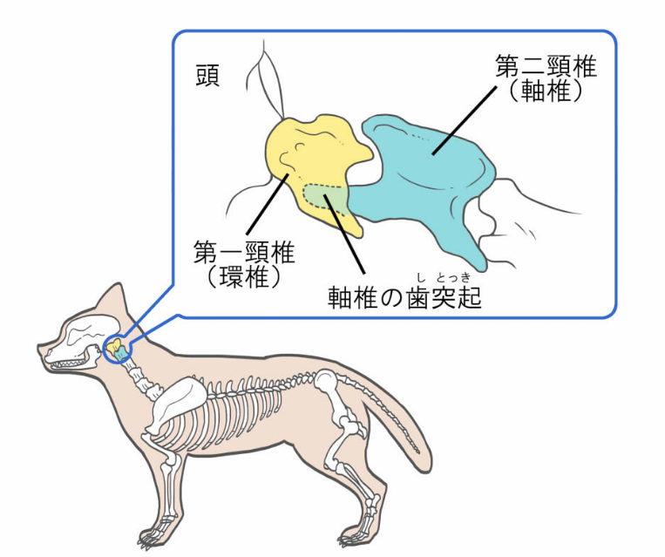
環軸椎不安定症・亜脱臼[あだっきゅう]
1番目の頸椎（環椎[かんつい]）と2番目の頸椎（軸椎[じくつい]）が不安定、または、はずれかかって脊髄の圧迫損傷がおこります。
＜原因＞
・交通事故やけんかなどによる外傷
・脱臼を起こしやすい遺伝的特徴を持つ犬種
（歯突起や環椎の形成不全で靱帯[じんたい]が弱く断裂しやすい）
トイプードル、ミニピン、チワワ、ダックスフンドなど
＜症状＞
けいれん、立てない、歩けない、呼吸麻痺
使用したイラストの掲載ＵＲＬ
ＦＰＣ，環軸椎不安定症：https://www.fpc-pet.co.jp/dog/disease/165

Slide 30
熱中症
脱水による体温上昇と、それに伴う臓器血流低下による多臓器不全が起こる緊急疾患です。重くなると脳が障害された症状がでます。
＜原因＞
・高温多湿や直射日光、アスファルトからの照り返しなどの環境で、過剰な運動や興奮や飲水不足が重なり、身体の適応が障害されたときに起こる。
＜症状＞
初期：体温上昇、よだれ、元気がなくなる、粘膜のうっ血、頻拍
重症：ぐったりする、意識障害、けいれん、眼振、嘔吐など
①涼しいところに移動し、意識がはっきりしている場合は水を飲ませる
②意識がない場合などには、身体を濡らして送風する、水道水で冷却する、
首脚のつけ根をアイスパックで冷やすなど応急処置を行い、病院で専門的処置や輸液を行う

Slide 31
犬猫の病気と予防
感覚器・脳・神経Ⅱ
使用したイラストの掲載ＵＲＬ、著作者、著作権レベル表示
https://todaysveterinarynurse.com/neurology/guide-to-veterinary-neurologic-examination/;phoscreative.com,free

